Slide 1

Муниципальное бюджетное дошкольное образовательное учреждение детский сад №6
«Обучение детей старшего дошкольного возраста составлению описательных рассказов по предметным картинкам»
Подготовила:
Сидорова Ольга Сергеевна
Воспитатель старшего дошкольного возраста

Slide 2

“Речь – удивительное сильное средство, но нужно иметь много ума, чтобы пользоваться им”
Г. Гегель
Учить детей дошкольного возраста составлять описательные рассказы – очень важный аспект их развития. Умение ребенка точно, лаконично и образно описывать предмет способствует усовершенствованию его речи, мышления, облегчает процесс обмена информацией.
Как известно, рассказ - описание является для ребенка наиболее простой и доступной формой связной речи, развитие которой начинается на 5-м году жизни. Под рассказом-описанием в науке принято понимать особый вид связной монологической речи, направленный на создание словесного образа объекта, признаки и свойства которого раскрываются в определенной последовательности.

Slide 3
При обучении детей старшего дошкольного возраста описанию предметов решаются следующие основные задачи:
- развитие умения выделять существенные признаки и основные части предметов;
- формирование обобщенных представлений о правилах построения рассказа-описания предмета;
- обучение использованию языковых средств, необходимых для составления описательного рассказа.

Slide 4
Педагогический опыт показывает, что процесс формирования у детей умения описывать предмет происходит очень медленно. Сложность обретения такого опыта обусловлена тем, что ребенку тяжело поддерживать постоянное внимание, сосредотачиваться на внутренних качествах и внешних признаках объекта, систематизировать сведения о нем, выдерживать последовательность высказываний.

Slide 5
Одним из приемов, которые значительно облегчают ребенку составление описательного рассказа, является использование наглядных опорных схем. Они заметно упрощают задачи, делают высказывания дошкольника четкими, связными и последовательными. Опорные схемы выступают в роли плана-подсказки, значит, ребенок может строить по ним свой рассказ.

Slide 6
Основу описательного рассказа составляют конкретные представления, которые накапливаются в процессе исследования объекта. Элементами модели описательного рассказа становятся символы-заместители качественных характеристик объекта:
- принадлежность к родовому понятию;
- среда обитания или роста (для представителей животного и растительного мира);
- размер;
- цвет;
- форма;
- строение или составные части;
- качество поверхности;
- материал, из которого изготовлен объект;
- способ использования (или какую пользу приносит);
субъективная оценка (добрый/плохой, полезный/вредный и др.).

Slide 7
По такой модели можно составить описание отдельного предмета, который принадлежит к определенной группе.
Работу по опорным схемам желательно проводить с использованием настоящих предметов, игрушек, а также игровых пособий со специальным набором рисунков, подобранных в соответствии с разными лексическими темами.
В основу процесса формирования у детей осознанных умений и навыков построения связного описательного рассказа должны быть положены методы постепенности и последовательности.

Slide 8
Обучение должно проходить в три этапа.
На первом этапе работы воспитатель демонстрирует детям схему по определенной лексической теме и объясняет содержание условных обозначений.
Важно, чтобы дети осознали, что категории цвета, формы размера, строения и т.п. присущи всем предметам определенной лексической группы, а при составлении описания конкретного предмета среди них следует избирать только те особенности этих категорий, которые характеризуют именно этот предмет.

Slide 9
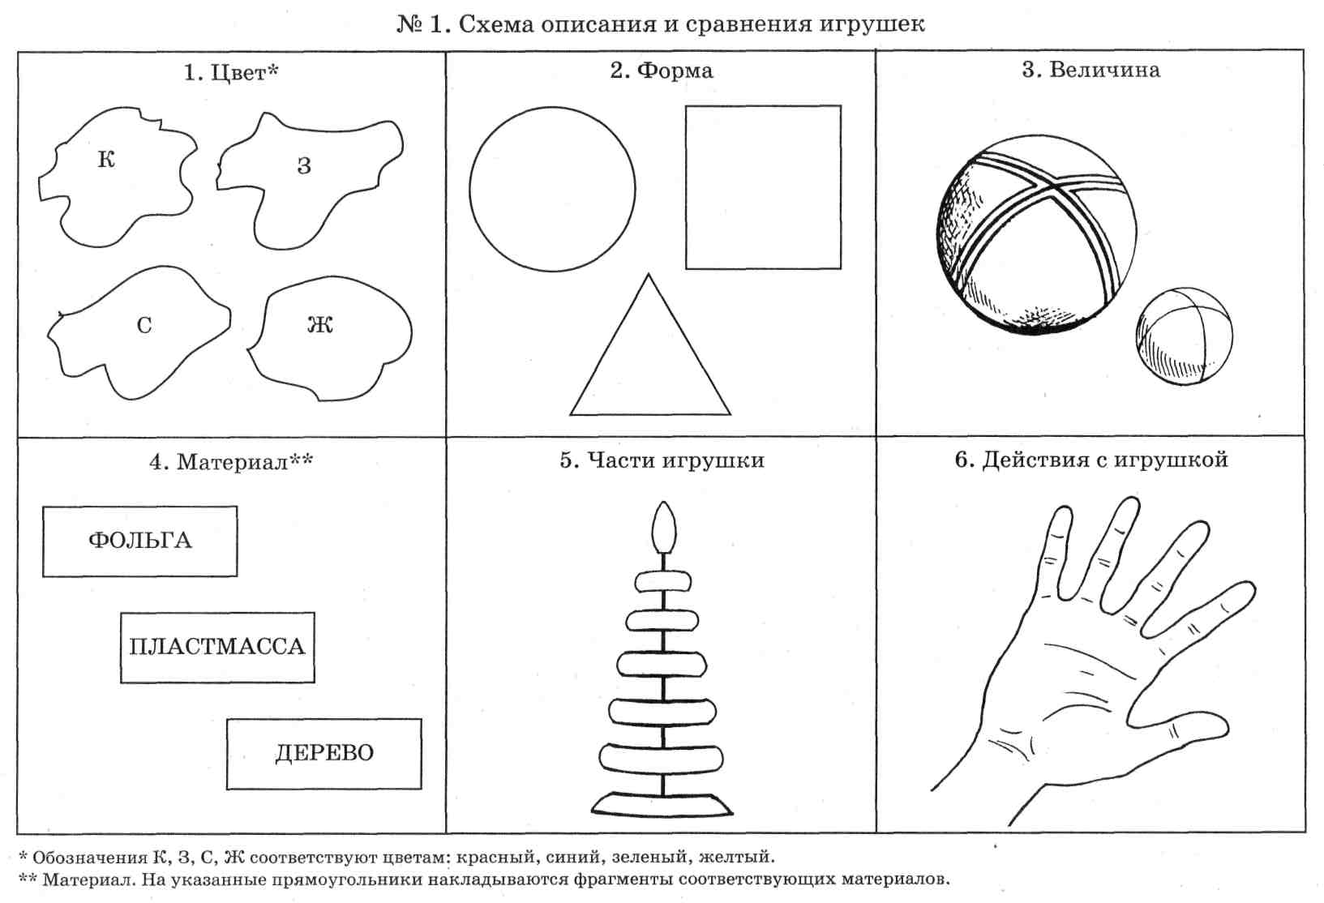
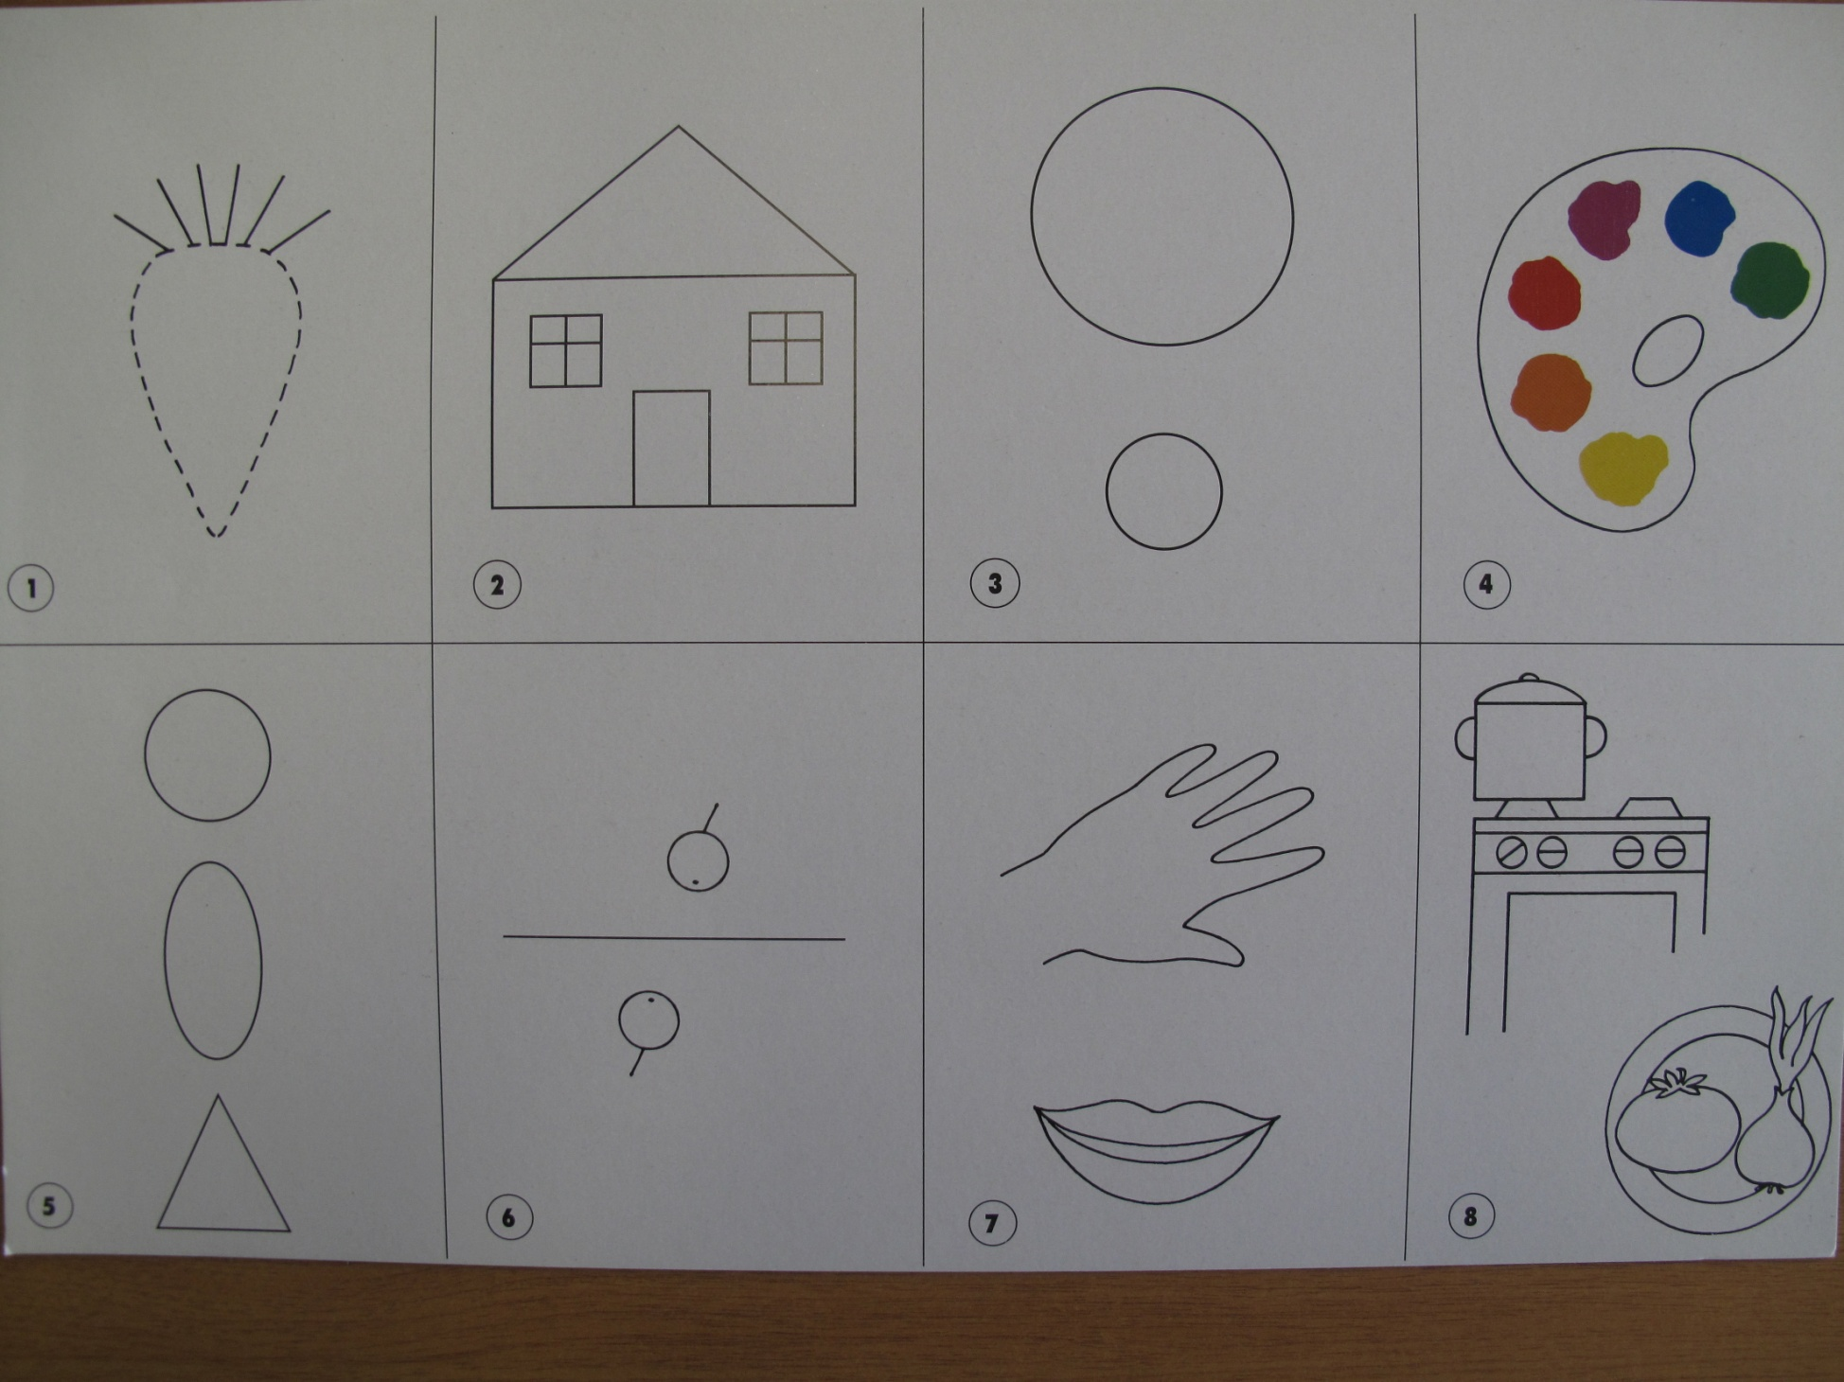
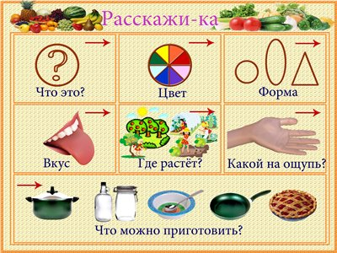
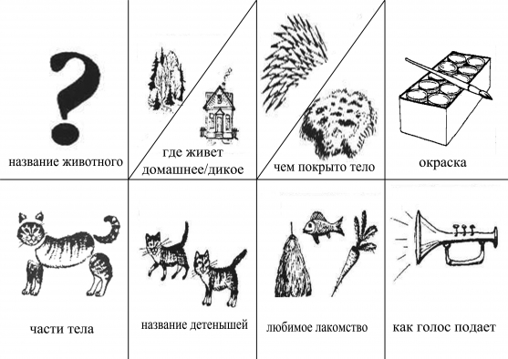
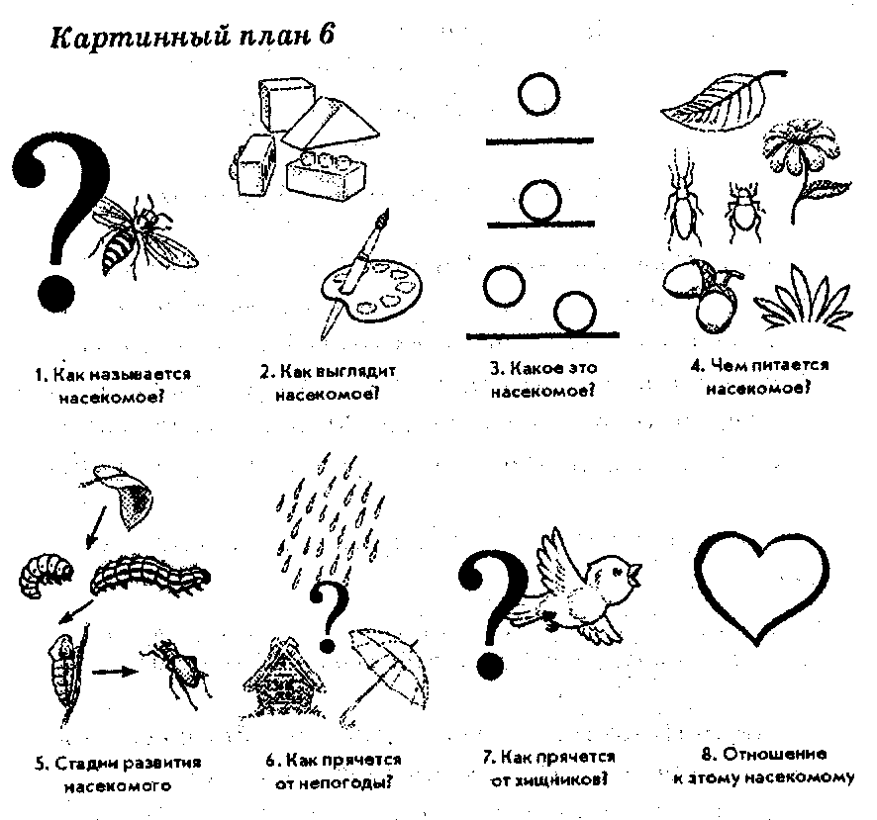

Slide 10
С целью проверки усвоения детьми содержания условных обозначений мы провели следующие игровые упражнения.
«Расшифруй знаки - символы». Воспитатель показывает ребенку схему по определенной теме. Ребенок самостоятельно объясняет содержание символов каждой клеточки.
«Исправь ошибку». Воспитатель показывает ребенку схему по определенной теме и последовательно объясняет содержание условных изображений клеточек, нарочно пропуская одно из них. Ребенок должен исправить ошибку, назвав пропущенную клеточку и объяснив содержание ее условного обозначения.
«Покажи правильный символ».Воспитатель показывает предмет и называет любой его признак или свойство. Ребенок отыскивает и показывает на схеме соответствующую клеточку.

Slide 11
На втором этапе работы воспитатель должен дать детям образец описательного рассказа по определенной лексической теме.
Описывая предмет, воспитатель обязательно должен последовательно показывать на схеме клеточки.

Slide 12
Третий этап работы – это самостоятельное составление ребенком описательного рассказа по опорной схеме.
На первых порах при составлении описательных рассказов мы предлагали ребенку передвигать от клеточки к клеточке предмет, который он описывает. Это значительно облегчало ребенку выполнение задачи, ведь ему легче строить рассказ, когда он непосредственно видит нужный пункт опорной схемы рядом с предметом, который описывает.
Потом мы усложнили задачу: предмет поставили на расстоянии от схемы, и ребенок строил рассказ, передвигаясь по схеме лишь взглядом.

Slide 13
При составлении детьми описательных рассказов по опорным схемам воспитателю следует обращать особое внимание на:
полноту характеристики внешних признаков и свойств объекта описания;
логику описания (соблюдения структуры описания, целесообразность последовательности);
связность текста (правильность согласования слов в предложении);
образность (использование средств лексической выразительности).

Slide 14
В некоторых случаях целесообразным будет проведение подготовительных речевых упражнений творческого характера.
«Укрась слово». Ребенок должен подобрать к предмету слова-эпитеты, которые бы характеризовали предмет и отображали субъективное отношение ребенка к нему. (например: Кот- ласковый, пушистый, веселый, красивый, игривый).
«Какой? Какая? Какое?». Ребенок должен подобрать описательные слова-признаки к предмету. (например: Яблоко – красное, сочное, полезное, сладкое).
«На какую фигуру похож?». Ребенок должен определить, на какую геометрическую фигуру похожа форма предмета. (например: Морковка похожа на треугольник, арбуз похож на круг, картошка похожа на овал).

Slide 15
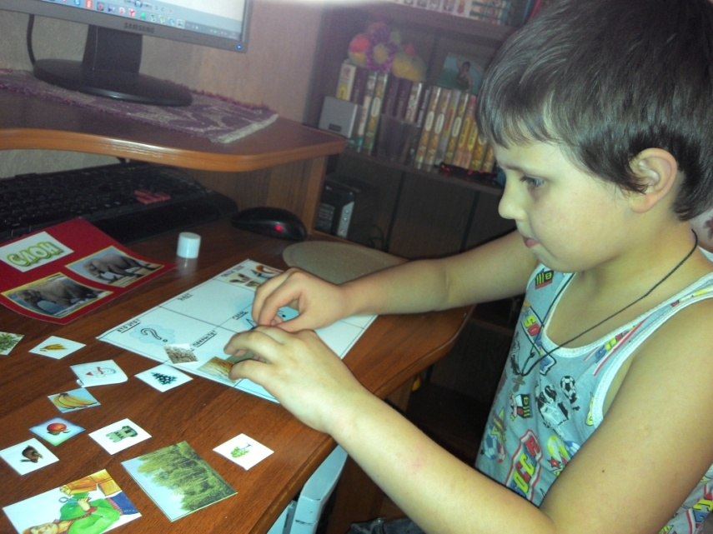
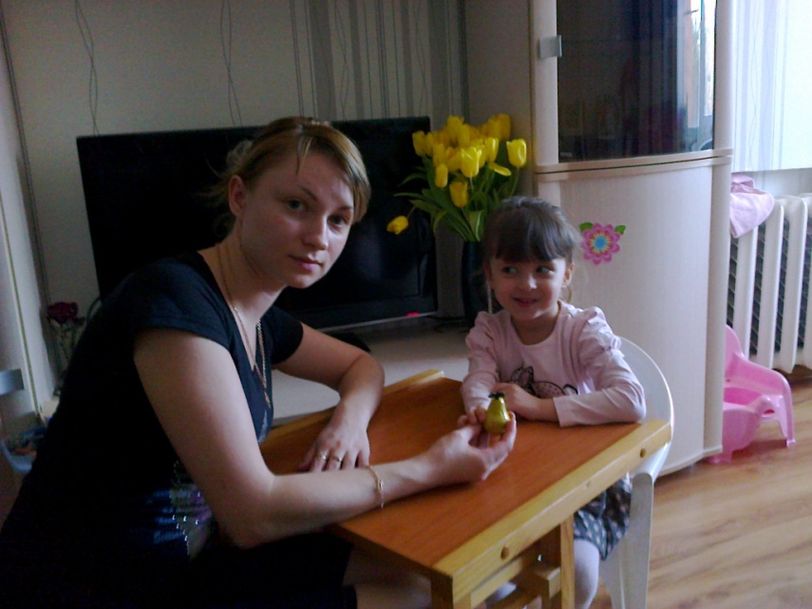
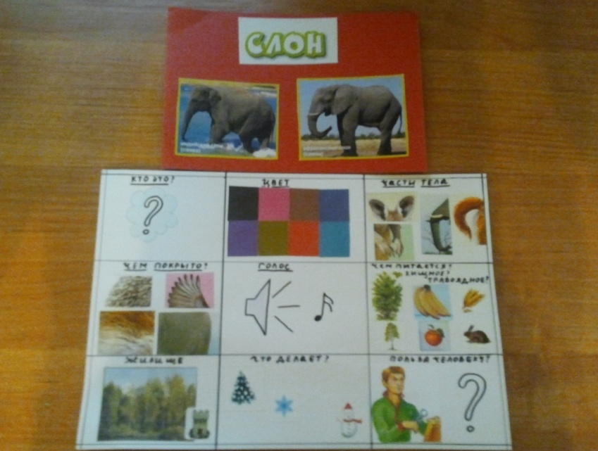
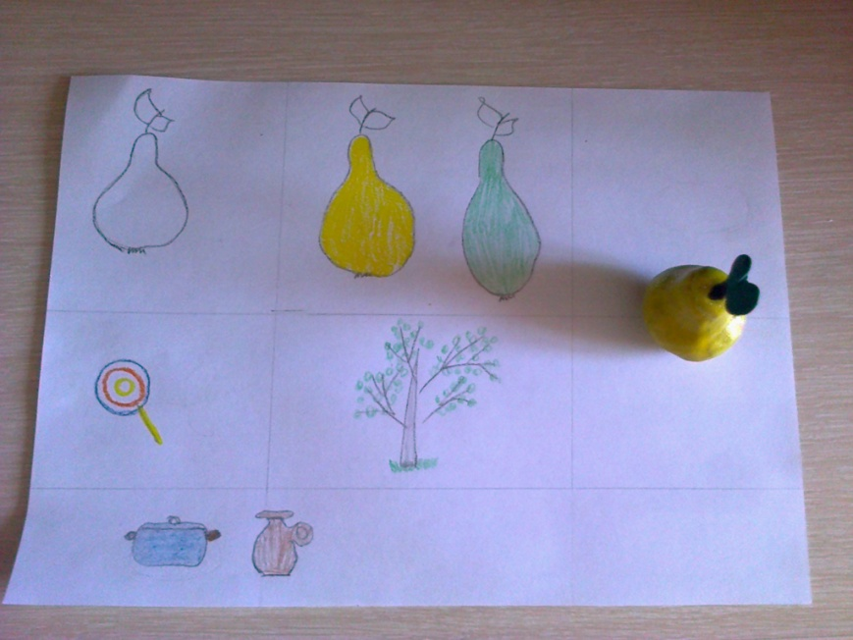
Работа с родителями

Slide 16
Литература
1. Опорные схемы для составления описательного рассказа. Набор из 22 карточек-схем в картинках. Издательство: Школьная книга, 2014 г.
2. Диагностика развития речи дошкольника. Комплект из 3-х книг. Издательство: Школьная книга, 2014 г
3. Волкова Ю.С., Черткова Л.В.: Опорные схемы для составления описательных рассказов. Издательство: Сфера, 2013 г.
4. Глухов В.П. Методика формирования навыков связных высказываний у дошкольников. Москва, В. Секачев 2012 г.
5. Ушакова О.С. Развитие речи для детей 5-7 лет. Программа. Конспекты занятий. Методические рекомендации. Издательство: Сфера, 2012 г.
6. Волкова Ю.С.: Рассказы по рисункам. Комплект наглядных пособий для дошкольных учреждений и начальной школы. Издательство: Сфера, 2010 г.
7. Тематический словарь в картинках. Азбука действий. Кто что делает? Издательство: Школьная книга, 2013 г.

Slide 17
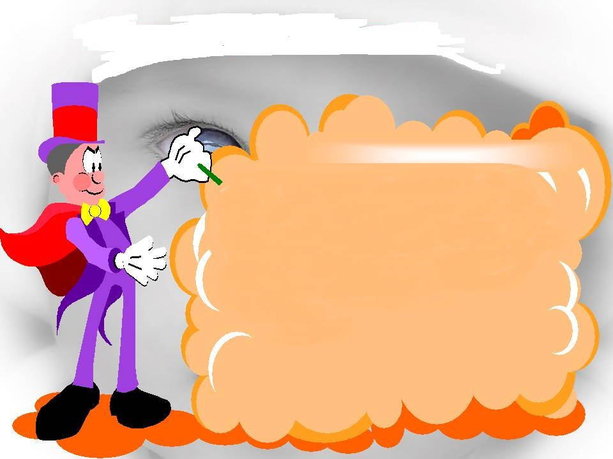
Желаем успехов!

